Slide 1
Перші батьківські збори

Slide 2
Вас вітає Нова українська школа!
Перегляньте відео та дайте
відповіді на запитання:
Яка головна думка цього відео?
З чим ви можете погодитись, а з чим – ні?

Slide 3
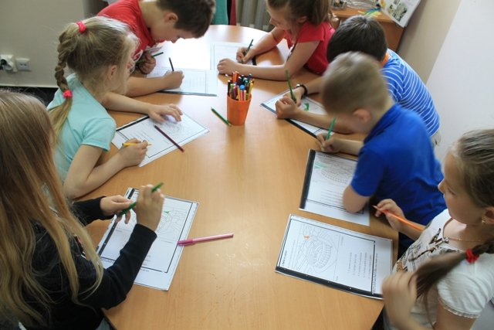
Школа повинна навчити дітей:
вчитися впродовж життя;
бути вмотивованим до навчання;
вчитися самостійно із задоволенням.
працювати в команді.

Slide 4
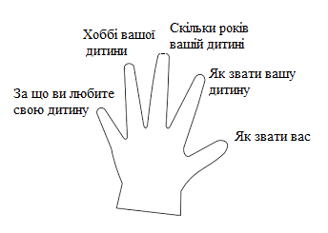
Знайомство
Обведіть свою долоню та напишіть на кожному пальці:

Slide 5
Складаємо правила
Складіть та зачитайте правила групи.

Slide 6
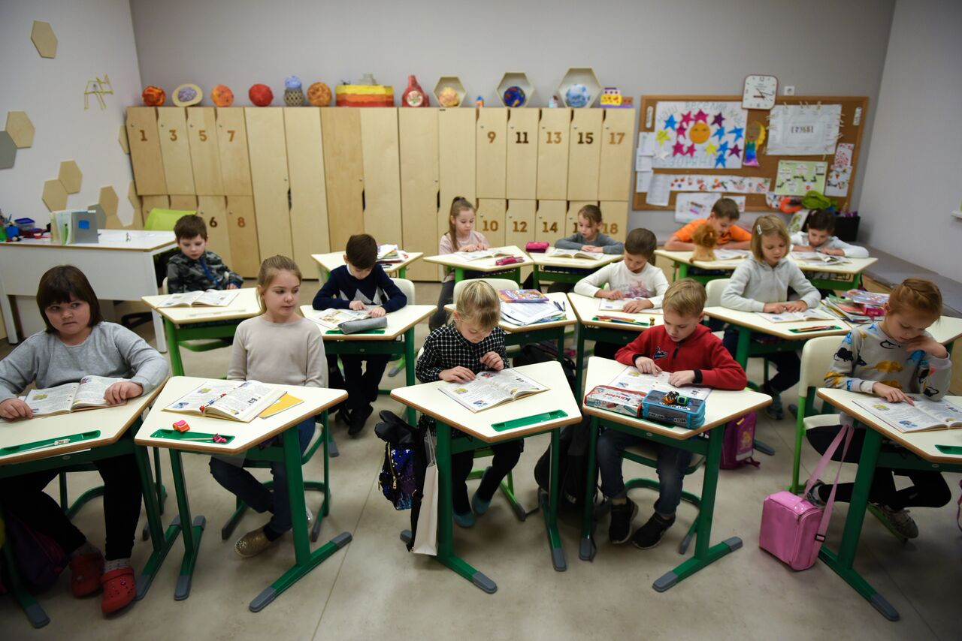
Нова українська школа
переважає ігрова діяльність;
навчання через досліди;
застосування знань на практиці;
навчання без оцінок;
інтегровані предмети.

Slide 7
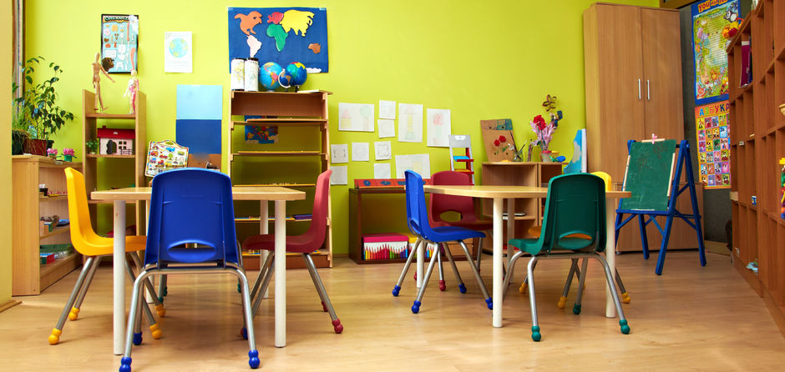
Навчальні зони в класі
зони для навчання і тематичні осередки;
зона для гри;
зона відпочинку;
осередок вчителя;
дитяча бібліотека.

Slide 8
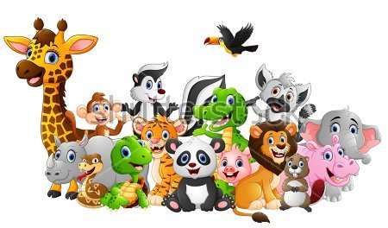
Руханка “Зоопарк”

Slide 9
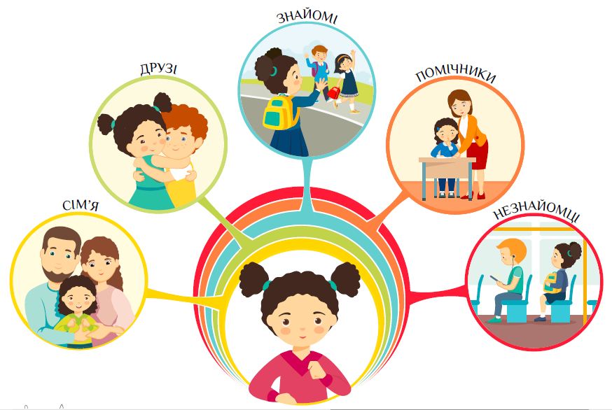
Кола спілкування

Slide 10
Підсумкова вправа
Поділіться своїми враженнями.
Заповніть анкети.
Вдома разом з дітьми вивчіть пісеньки.
“Австралійський дощ”.

